Slide 1
КРАЕВОЕ ГОСУДАРСТВЕННОЕ БЮДЖЕТНОЕ УЧРЕЖДЕНИЕ «ОРГАНИЗАЦИЯ, ОСУЩЕСТВЛЯЮЩАЯ ОБУЧЕНИЕ, ДЛЯ ДЕТЕЙ СИРОТ И ДЕТЕЙ, ОСТАВШИХСЯ БЕЗ ПОПЕЧЕНИЯ РОДИТЕЛЕЙ «ДЕТСКИЙ ДОМ № 32»
СОЦИОКУЛЬТУРНЫЙ ПРОЕКТ
ЭДУ БИДЯРИЛ БЭЯЛ
ЛЮДИ, ЖИВУЩИЕ ЗДЕСЬ
Срок реализации: апрель 2015 г. – август 2016 г.

Slide 2
Проект направлен на изменение статуса и активизации деятельности библиотеки детского дома № 32 Хабаровского края в приобщении и изучении культурных ценностей малочисленных народов Севера Приамурья; на повышение уровня образованности воспитанников детского дома и учащихся 5–9 классов с изготовлением электронного пособия (в том числе на цифровом носителе и в Интернет) к предмету «Литература» в раздел «Региональный компонент» образовательных учреждений Хабаровского муниципального района и г. Хабаровска.

Slide 3
Цель проекта:
Создание информационно-популярного электронного издания «Эду бадярил бэял» об истории культурных ценностей малочисленных народов Приамурья в Хабаровском муниципальном районе для приобщения к ним учащихся 5 – 9 классов города Хабаровска и Хабаровского района в рамках краевого компонента государственного образовательного стандарта в Хабаровском муниципальном районе. Воспитание толерантного отношения молодежи к коренным народам Приамурья. Развитие социального интеллекта у воспитанников КГБУ Детский дом 32 и приобщение их к культуре коренных малочисленных народов Севера Приамурья.

Slide 4
Задачи проекта:
-Собрать материал по самобытной истории и культуре коренных малочисленных народов Приамурья: п. Тында, п. Сикачи-Алян, г. Хабаровск, с. Некрасовка, с. Троицкое;
-Провести видеосъемку и фотосъемку и написать сценарий для документального фильма «Эду бидярил бэял», входящего в состав информационно-популярного электронного издания;
-Собрать и перевести фотодокументы в электронный вид;
-Составить библиографию;
-Сформировать и оформить информационно-популярное электронное издание.

Slide 5
МЕРОПРИЯТИЯ ПРОЕКТА
Апрель 2015 г.
Информационная работа по проекту
Работа со спонсорами
Ночь в библиотеке (ДВГНБ им. Муравьева-Амурского)
Видео и фотосъемка выступления ансамбля «Сэнкурэ» (клуб ХНПЗ)
Май 2015 г.
Съезд КМНС (выставка)
Выставка «Люди земли» в КГБУ Детский дом 32
Подготовка к празднику «Бакалдын» (п. Тында, Амурская область)
-

Slide 6
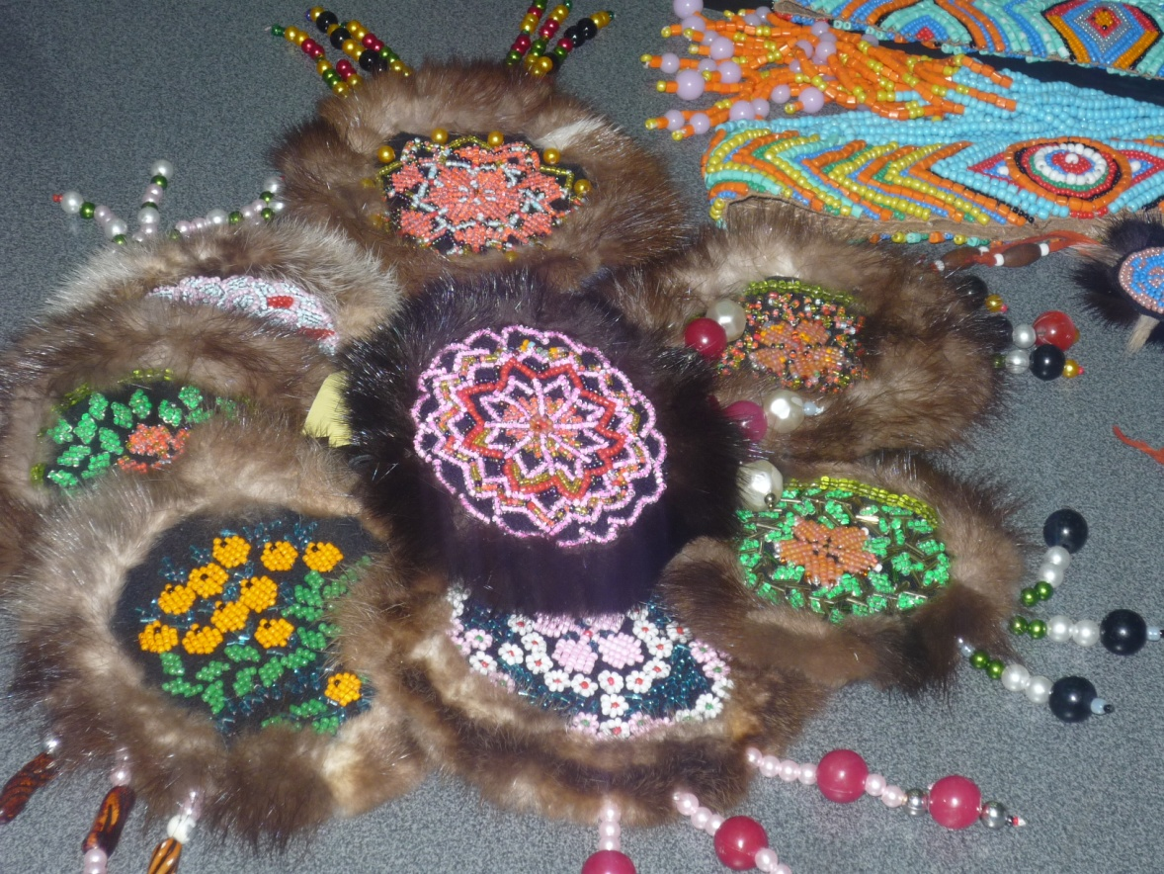
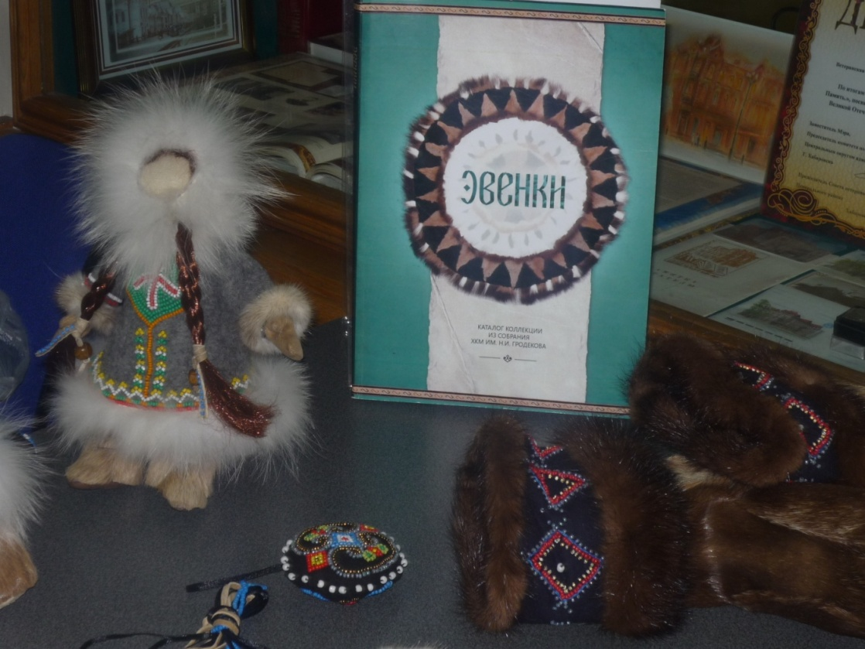
Июнь 2015 г.
Знакомство с участниками ансамбля «Гармония»
Знакомство с участниками театра «Бури»
9 июня 2015 г. – день коренных народов Приамурья в детском доме № 32: конкурс рисунков; инсценировка «Быт коренных народов Приамурья»; просмотр мультфильма«Айога»; Интервью с Пассар Л.В. - президентом ассоциации КМНС в Хабаровском крае
Участие в празднике «Бакалдын» (п. Тында, Амурской области)
Фестиваль Удэгейской культуры
Июль 2015 г.
Поездка в Краеведческий музей г. Хабаровск (Краеведческий музей им. Гродекова)
Август 2015 г.
9 августа – День народов мира (г. Хабаровск, набережная р. Амур)
-

Slide 7


24 апреля 2015 г. – Библионочь в КГБНУК «Дальневосточной государственной научной библиотеке»
Книга об эвенкийской культуре
Эвенкийские амулеты

Slide 8
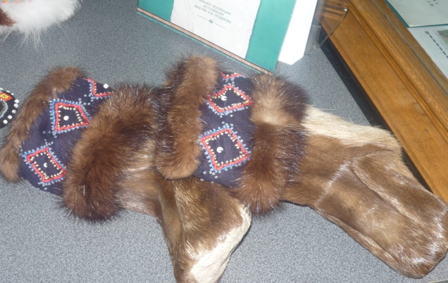
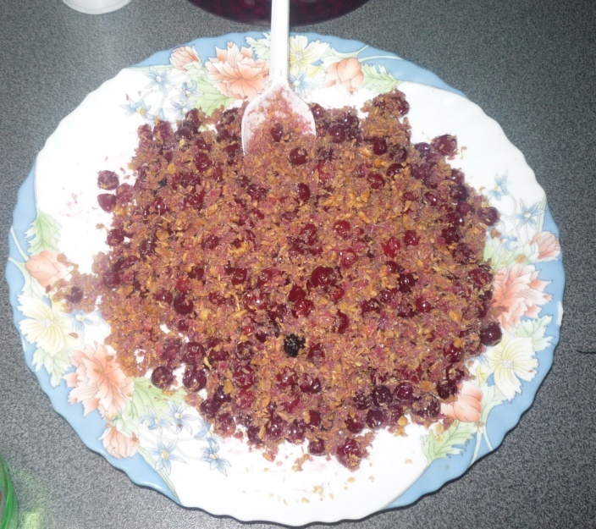
-
Эвенкийские валенки Национальное эвенкийское блюдо
«Брусника с рыбной мукой»

Slide 9
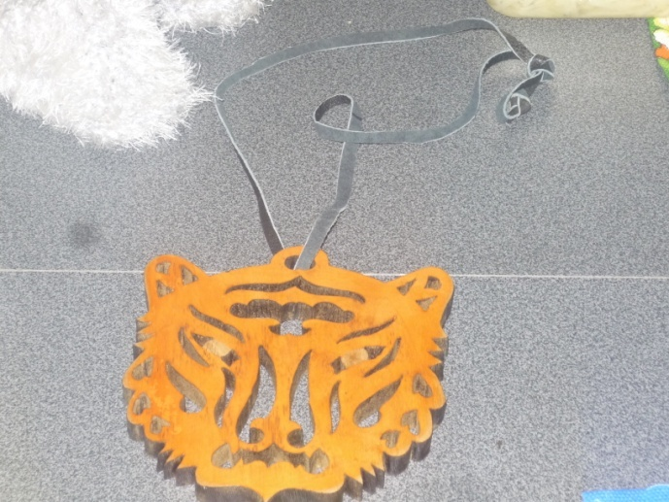
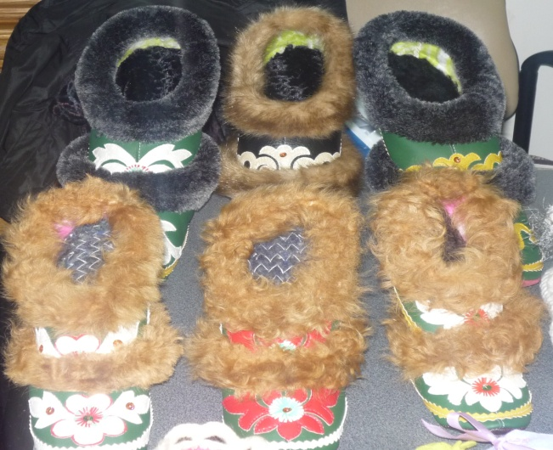
-
Нанайский амулет
Нанайская обувь

Slide 10
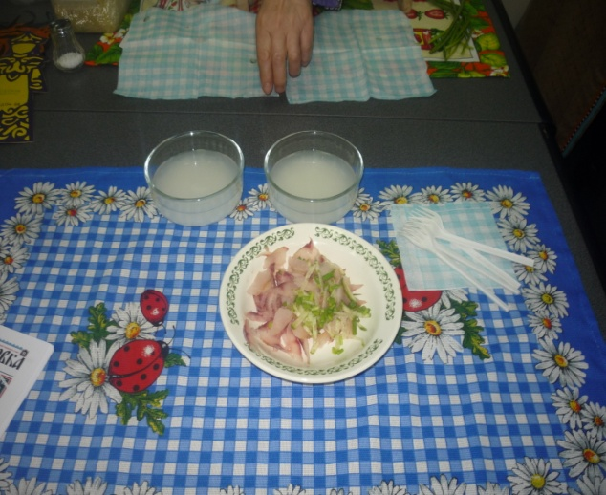
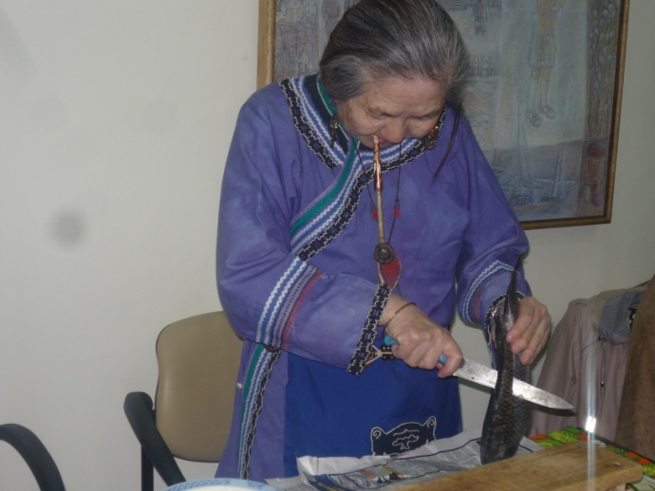
-
Национальная нанайская кухня

Slide 11
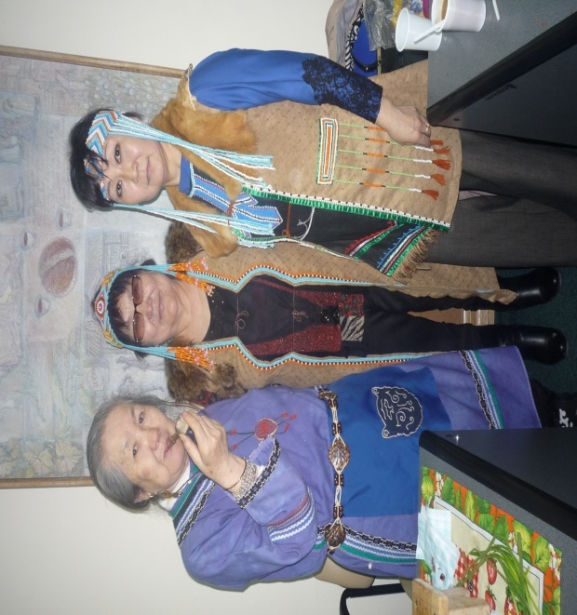
-
Единство эвенкийской и нанайской культур

Slide 12
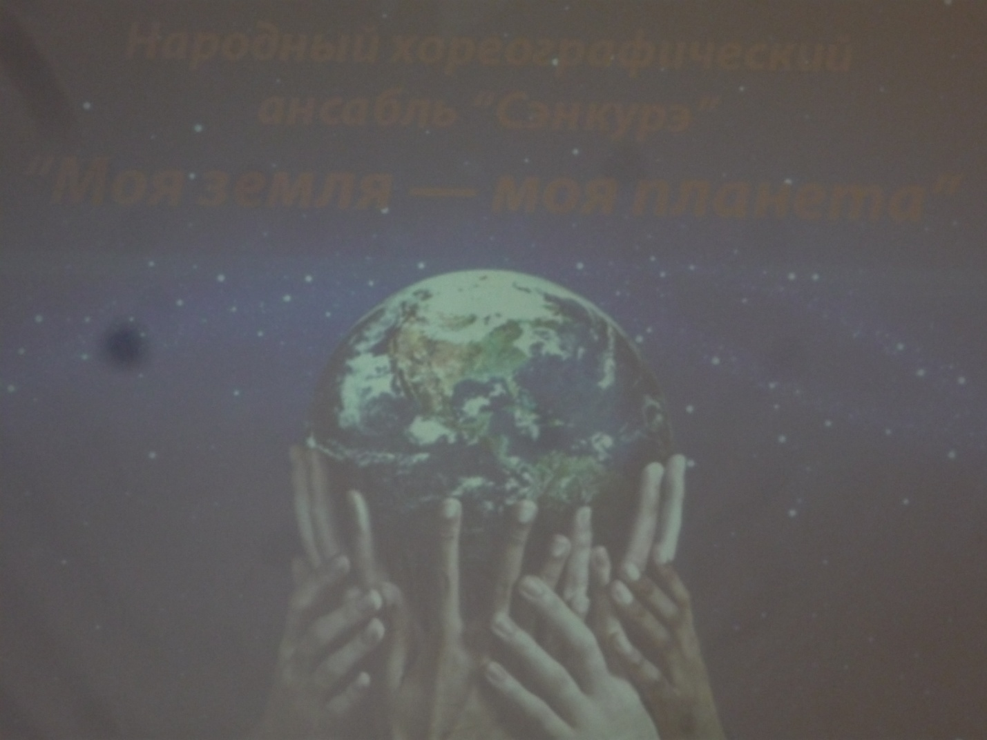
26 апреля 2016 г. – выступление народного хореографического ансамбля «Сэнкурэ»

Slide 13
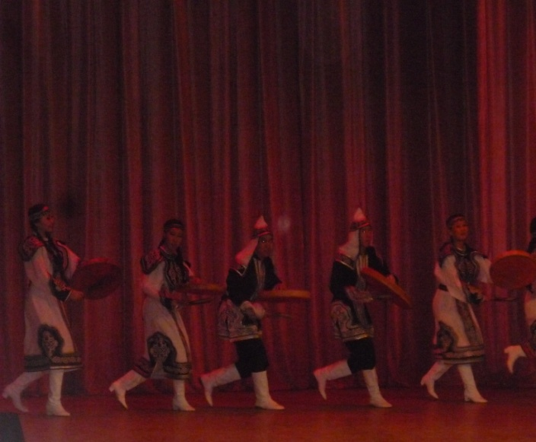

Slide 14
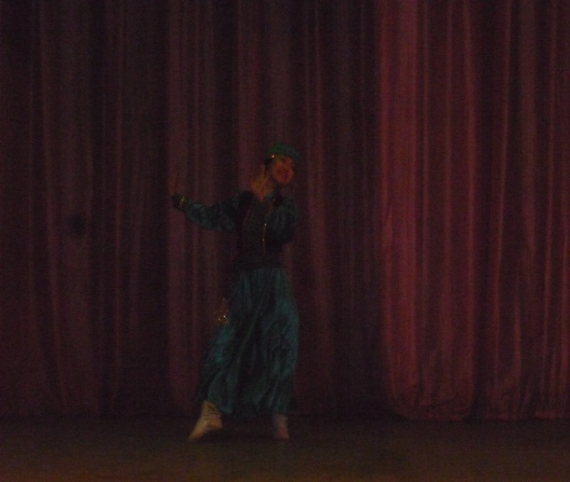

Slide 15
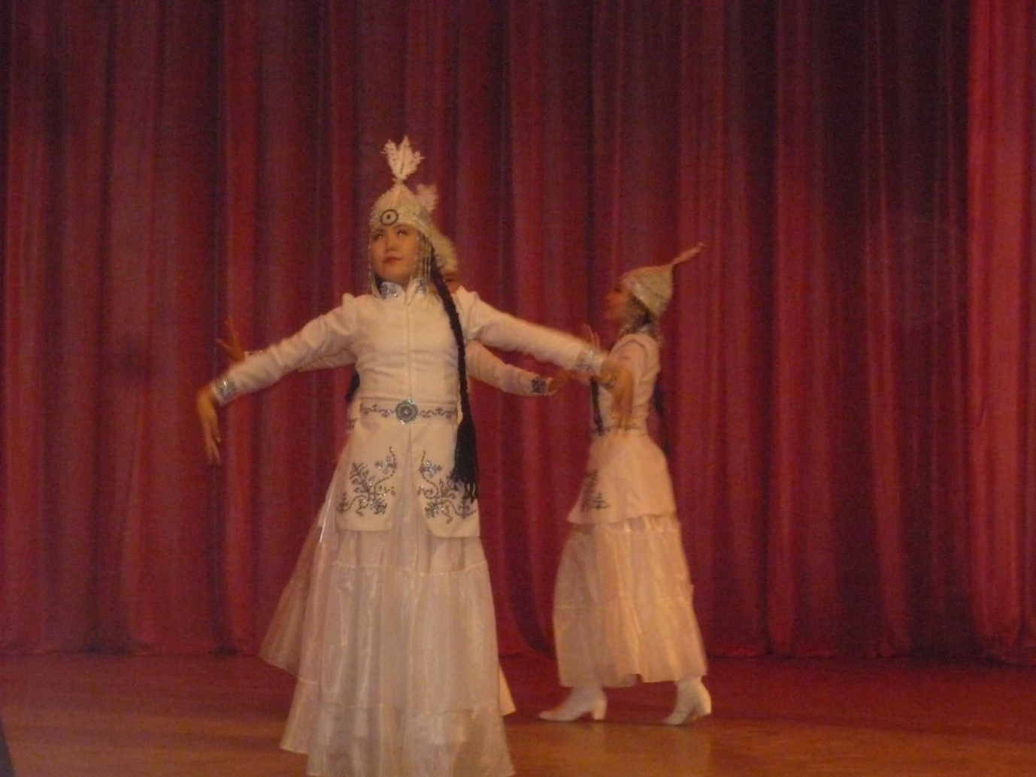

Slide 16
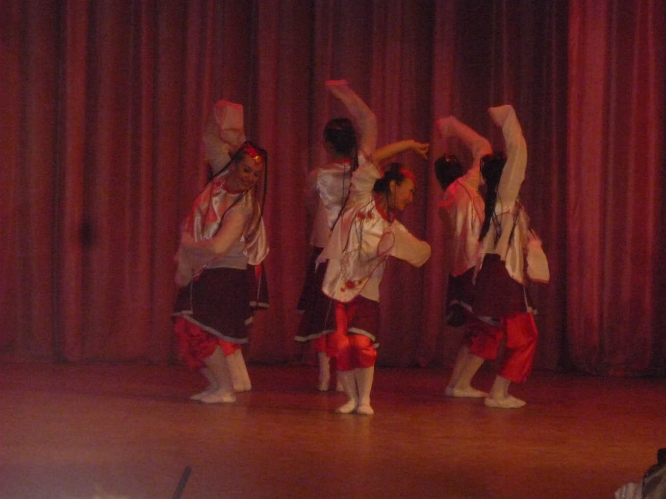

Slide 17
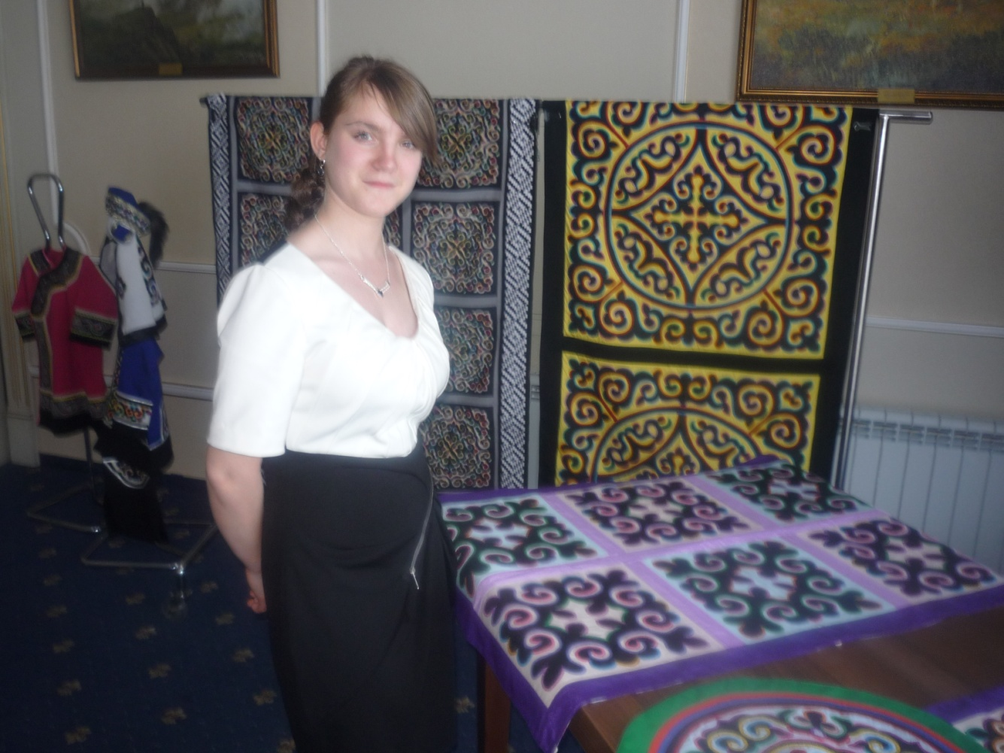

26 мая 2015 г. – съезд КМНС на Заимке Плюснина. Выставка

Slide 18

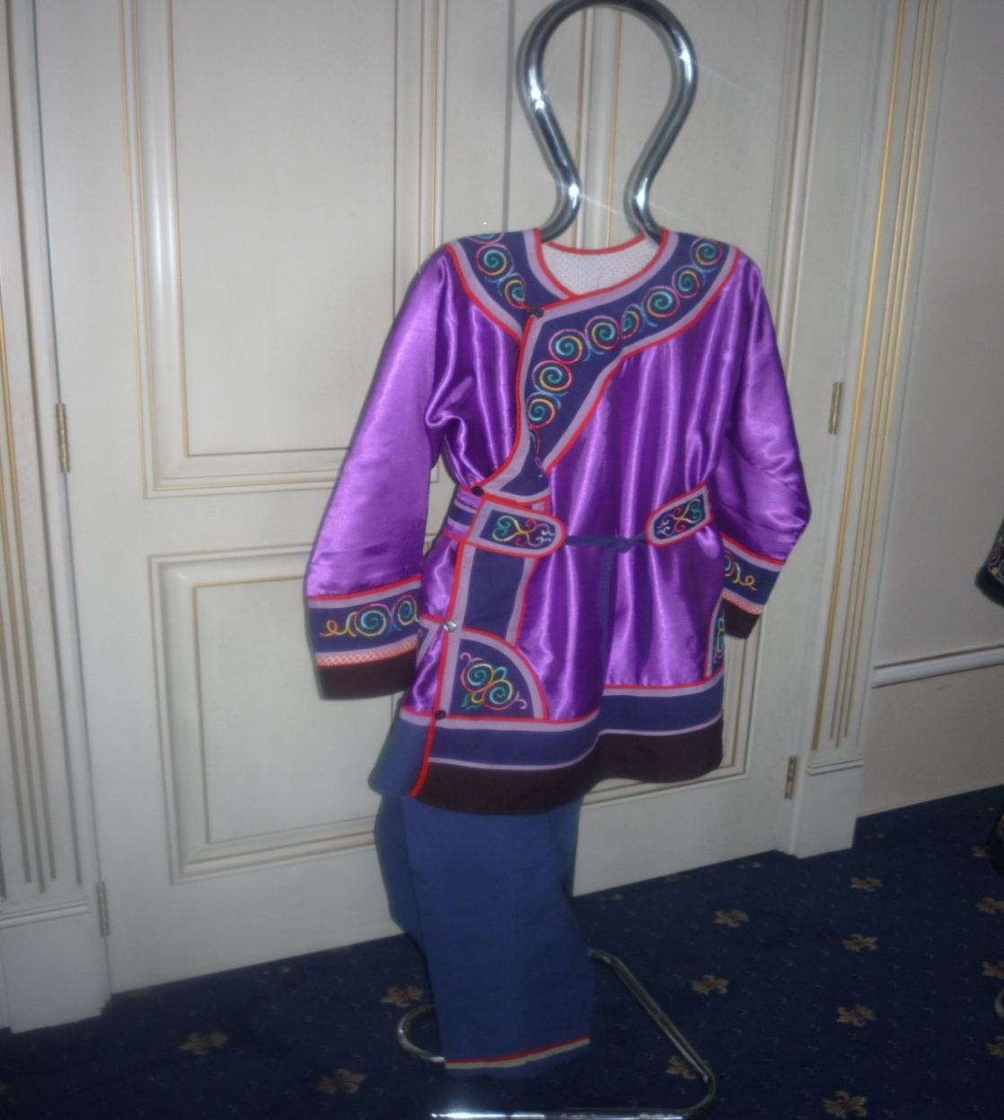


Slide 19
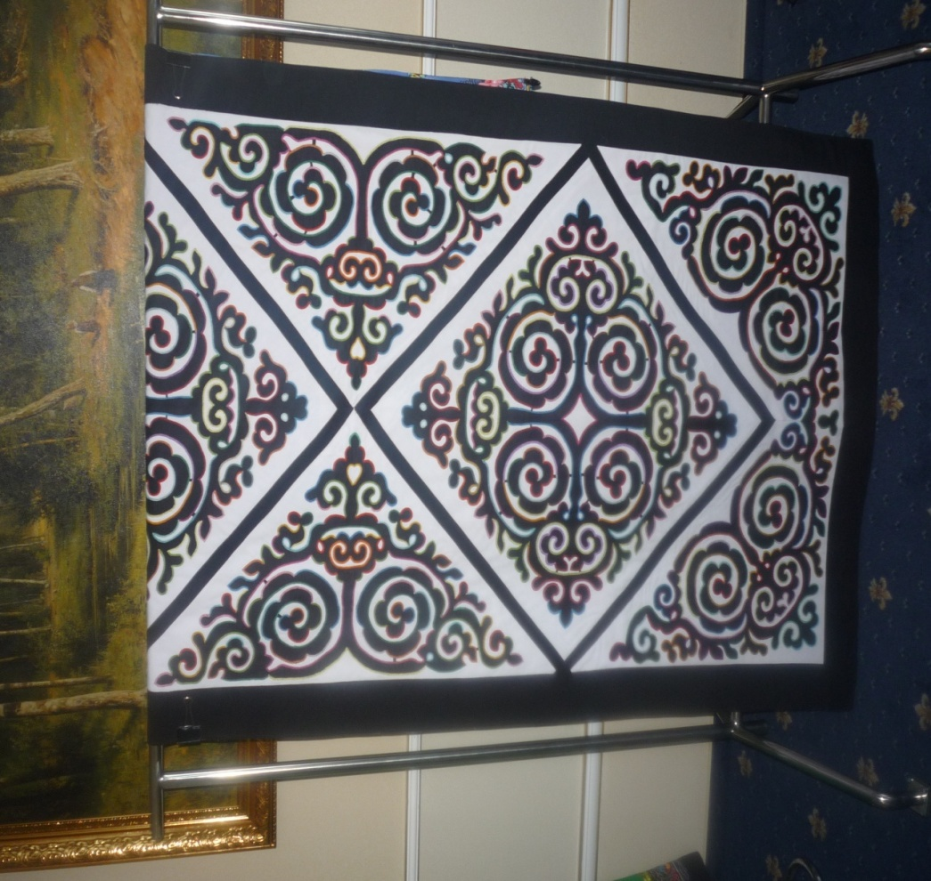
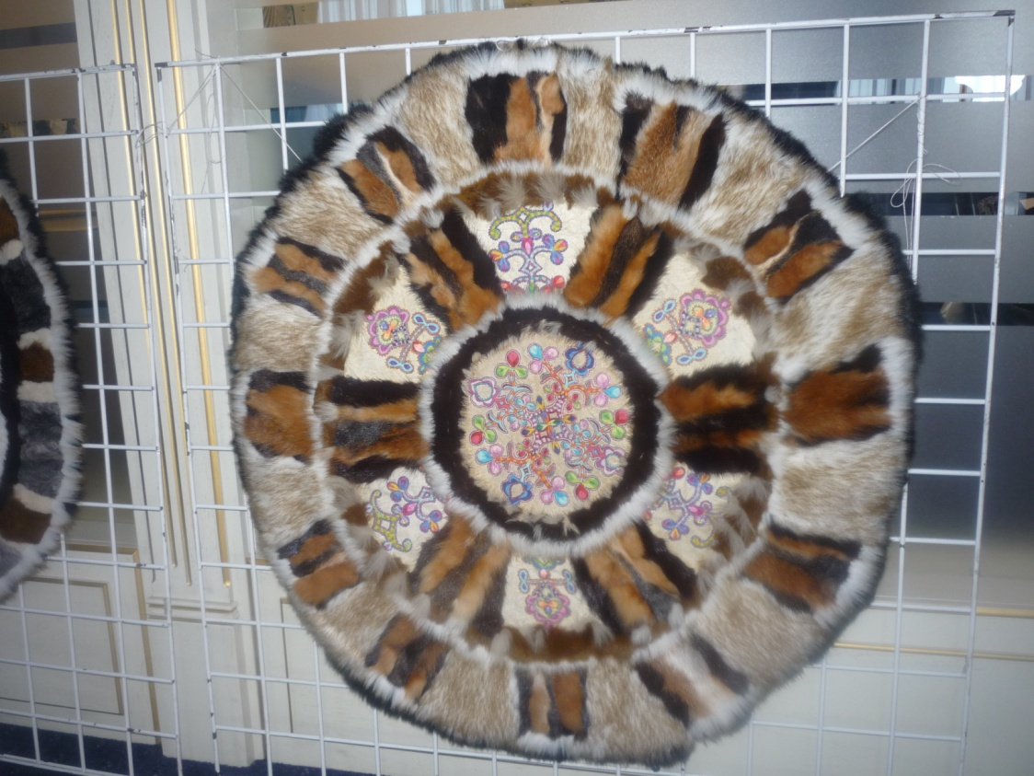

Slide 20
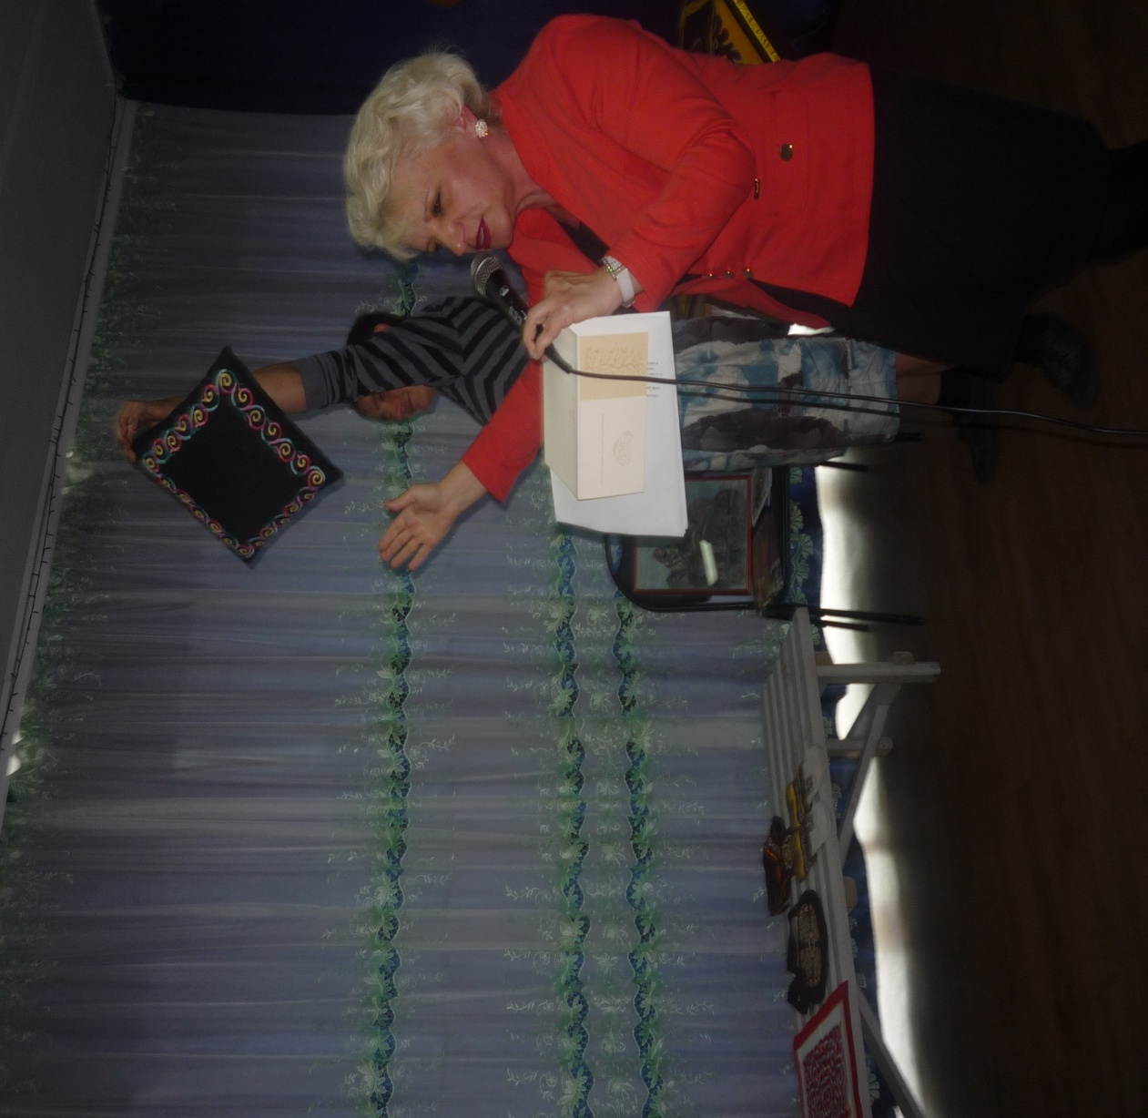
27 мая 2016 г. – выставка «Люди земли» в КГБОУ детском доме № 32

Slide 21
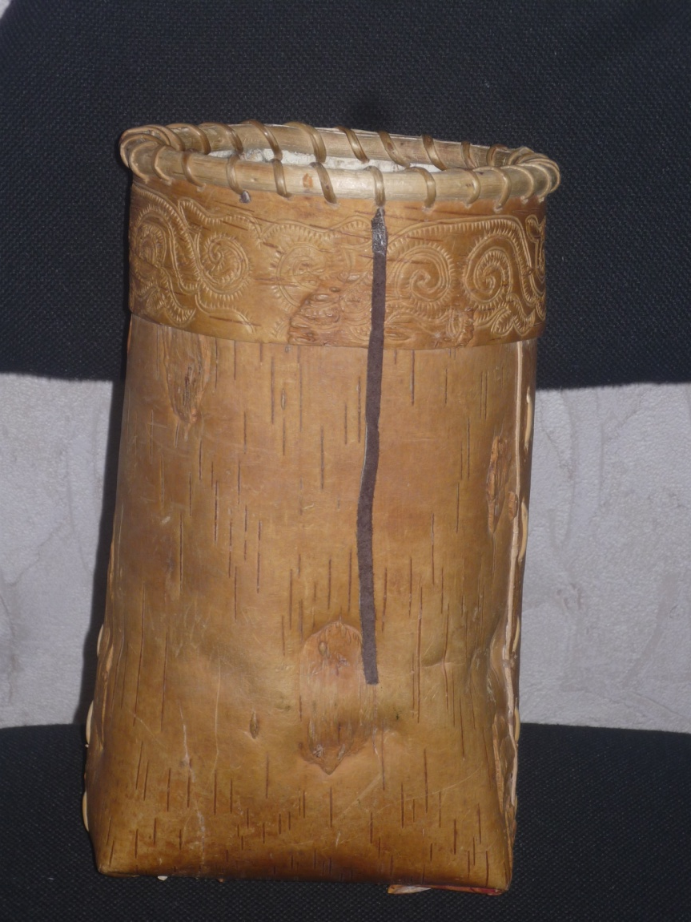

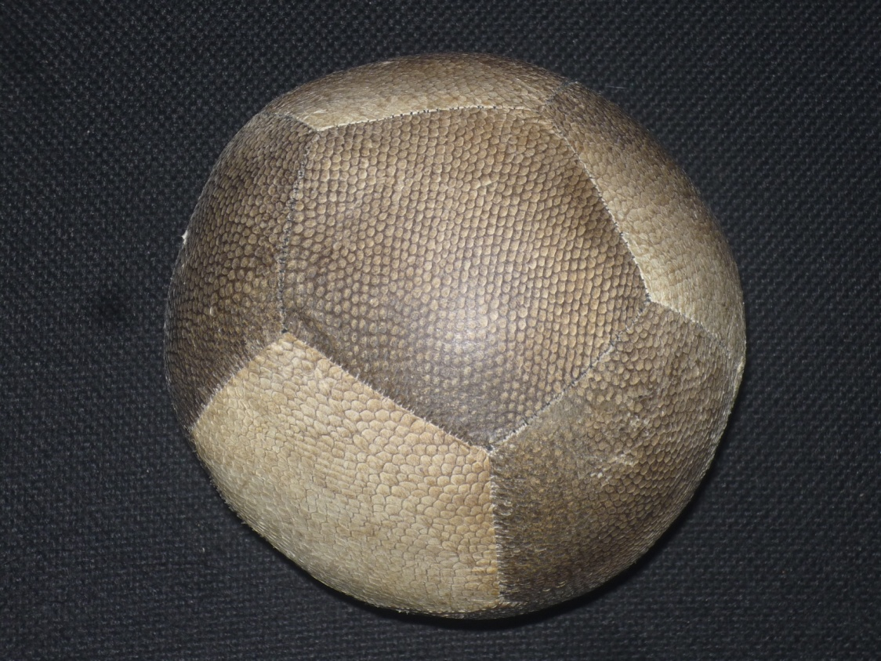

Slide 22
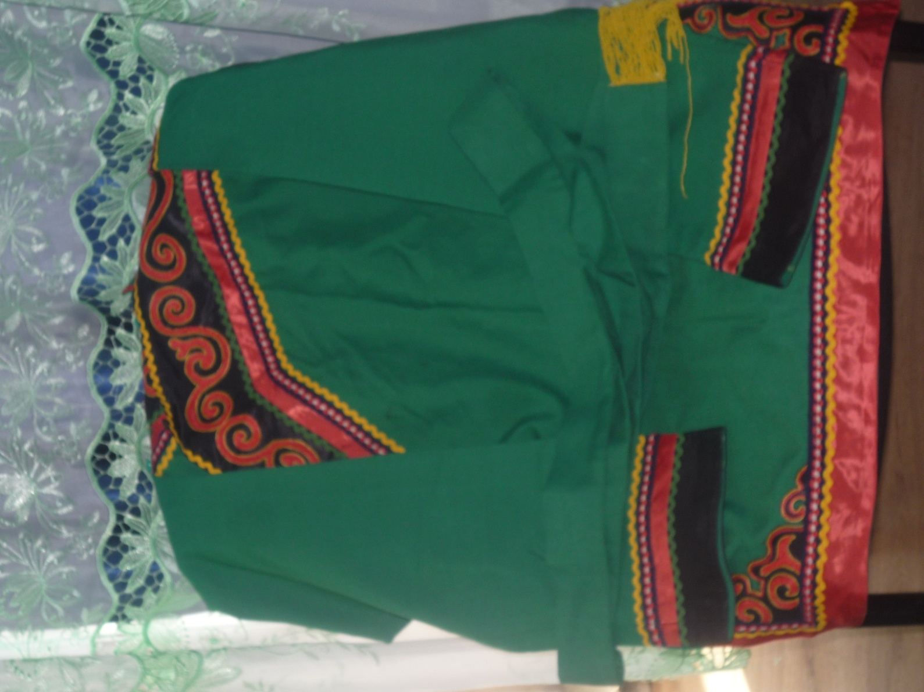
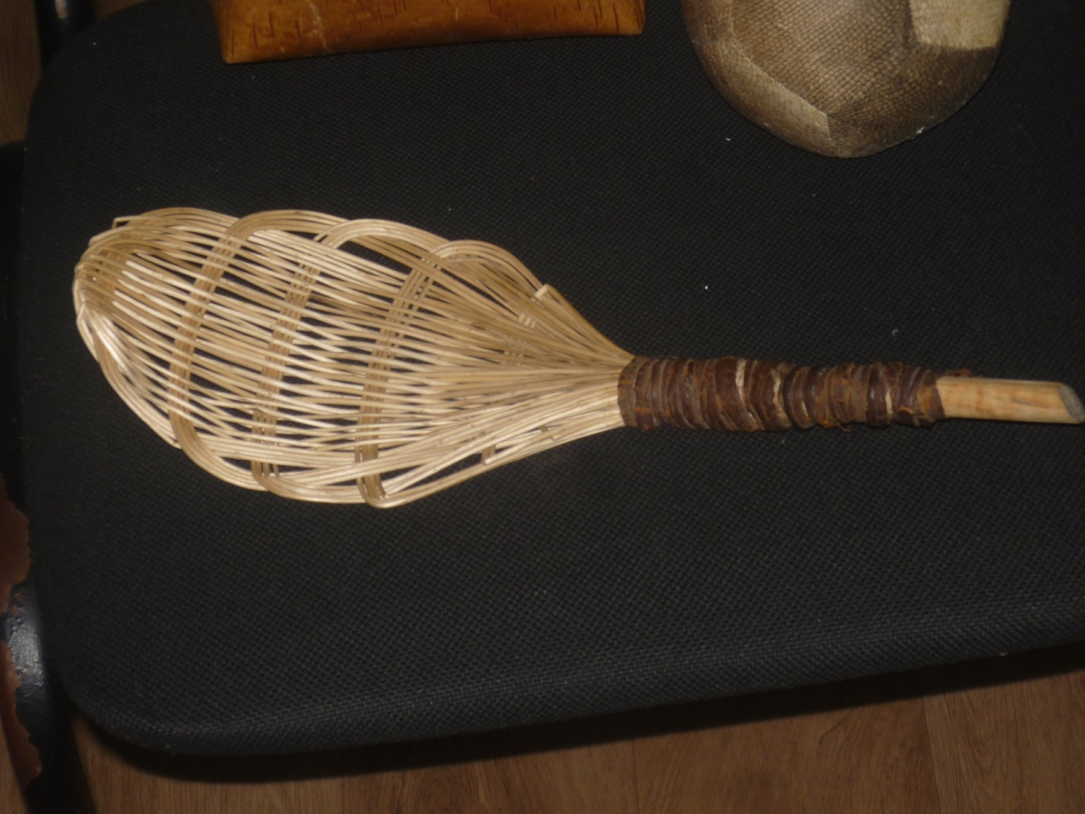


Slide 23
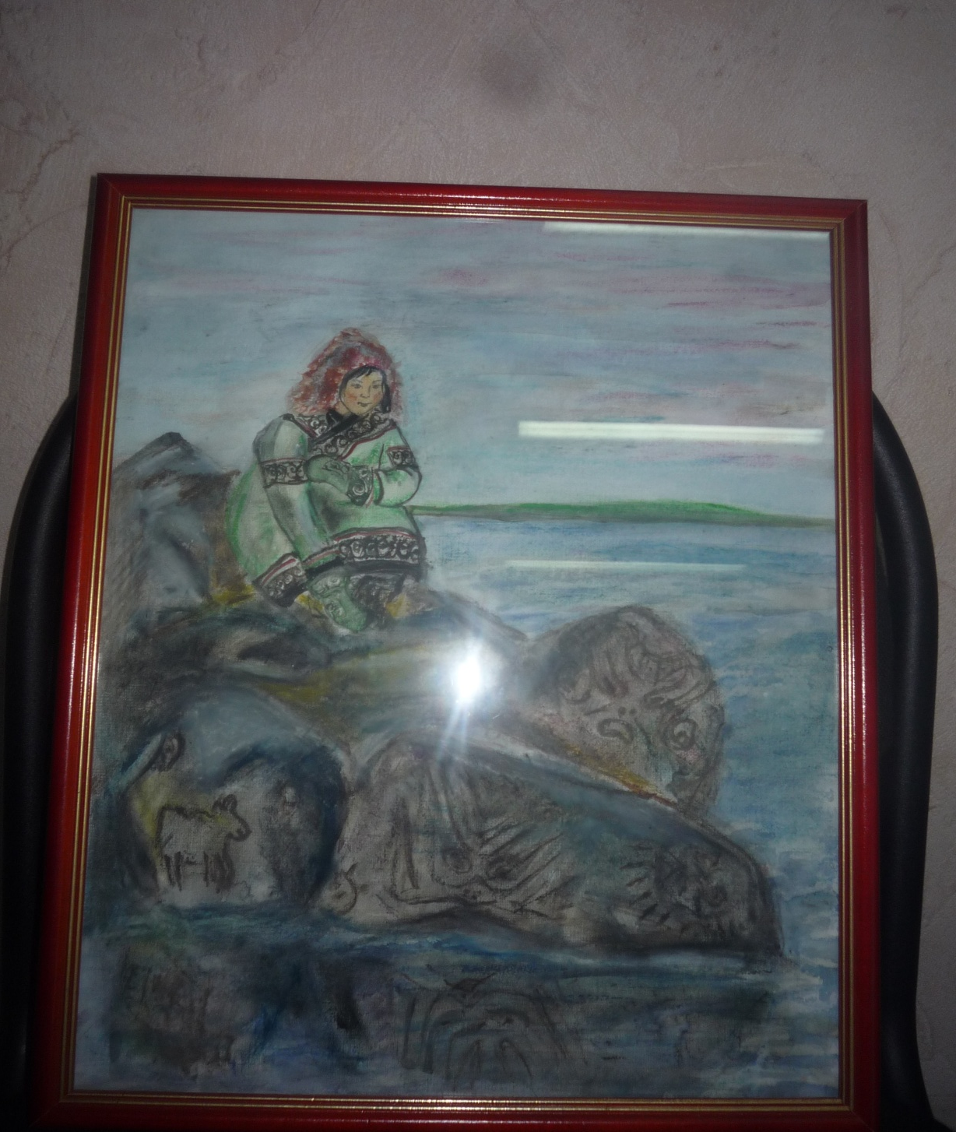

Slide 24
КРАЕВОЕ ГОСУДАРСТВЕННОЕ БЮДЖЕТНОЕ УЧРЕЖДЕНИЕ – ДЕТСКИЙ ДОМ № 32
Социокультурный проект Неограниченные возможности: социализация учащихся
1-11 классов

Slide 25
Проект направлен на изменение статуса библиотеки КГБУ Детский дом 32 с. Некрасовка и активизации её инновационной роли в процессе социализации учащихся 1-11 классов образовательных учреждений Хабаровского муниципального района с изготовлением пособия (в том числе на цифровом носителе) через деятельностный подход в клубе «Мой дом» и раскрытие этой информации в сети Интернет.

Slide 26
Цель:
Создание информационно-популярного электронного издания «Неограниченные возможности: социализация учащихся 1-11 классов. Методическое пособие» об истории формирования социализированной личности на ее дотрудовой стадии через клубную деятельность библиотеки образовательного учреждения в Хабаровском муниципальном районе в рамках государственного образовательного стандарта.

Slide 27
Задачи
*Собрать материал по истории работы участников клуба «Мой дом» в КГБОУ детский дом №32 Хабаровского муниципального района;
*Провести видеосъемку и написать сценарий для документального фильма «Мой дом» входящего в состав информационно-популярного электронного издания;
*Собрать и перевести фотодокументы в электронный вид;
*Составить библиографию;
*Сформировать и оформить информационно-популярное электронное издание как методическое пособие для педагогов образовательных учреждений.

Slide 28
КЛУБ «МОЙ ДОМ»
Направления деятельности:
Объединение «Гончарка»
Объединение «Юный правдолюб»
Объединение «Evolution»
Объединение «Этнос»
Мини-театр «Позитив»
Объединение «Клуб «Optatio»»

Slide 29
Обучающие семинары по глинотерапии для педагогов г.Хабаровска и Хабаровского района по программе «Волшебная глина»
Мероприятия по проекту «Эду бадярил бэял»
Мероприятия по проекту «Росток» - детское самоуправление в КГБОУ детский дом №32»

Slide 30
СПАСИБО
ЗА ВНИМАНИЕ!

